Slide 1
第十三章
離散小波轉換之
影像權益保障系統

Slide 2
Outlines
介紹
系統運作及實驗結果

Slide 3
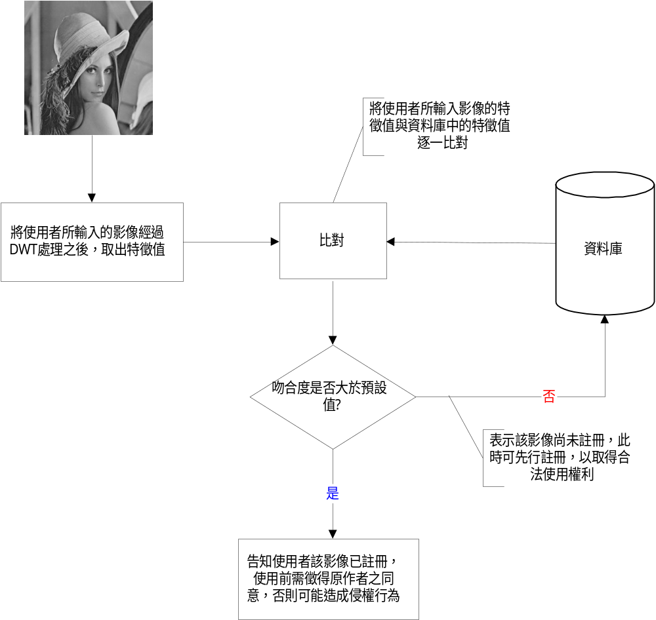
介紹

Slide 4
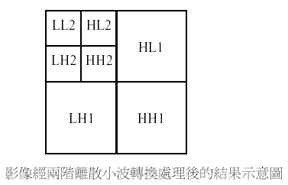
系統運作及實驗結果

Slide 5
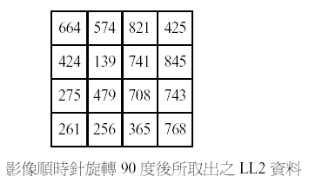
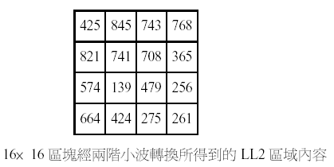
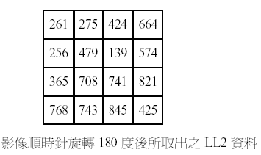
系統運作及實驗結果 (cont.)
影像旋轉的辨識

Slide 6
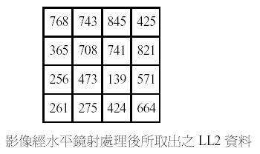
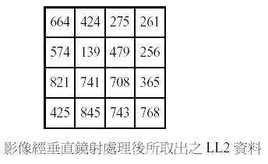
系統運作及實驗結果 (cont.)
影像鏡射的辨識

Slide 7
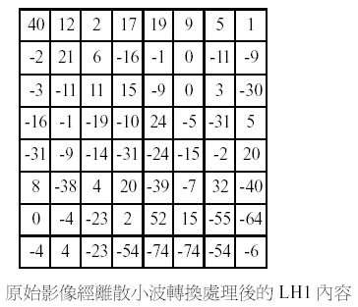
系統運作及實驗結果 (cont.)
影像亮度變化的辨識

Slide 8
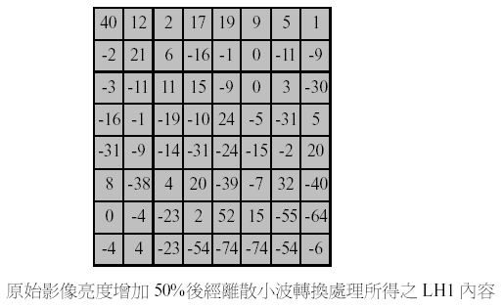
系統運作及實驗結果 (cont.)
影像亮度變化的辨識

Slide 9
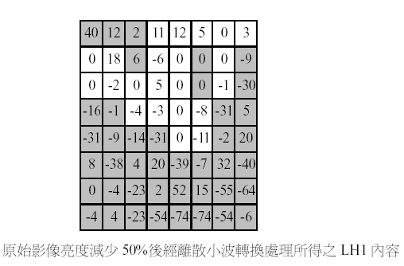
系統運作及實驗結果 (cont.)
影像亮度變化的辨識

